Slide 1
A INVISIBILIDADE DAS MULHERES NEGRAS PERIFÉRICAS VÍTIMAS DE VIOLÊNCIA DOMÉSTICA NA SOCIEDADE BRASILEIRA
Letícia Marques Padilha

Slide 2
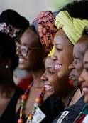
BRASIL
Mulheres negras são as que mais sofrem violência doméstica no Brasil.
As vítimas dessas agressões têm duas coisas em comum: gênero e raça. A raça é determinante para as histórias dessas mulheres que sofrem violência.

Slide 3
PRINCÍPIO ou teoria DA INTERSECCIONALIDADE
O conceito de interseccionalidade surgiu a partir de círculos sociológicos no final dos anos 1960 e início dos anos 1970 em conjunto com o movimento feminista multirracial. Termo cunhado pela professora estadunidense Kimberlé Williams Crenshaw, cientista nas áreas de raça e gênero.

Slide 4
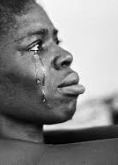
Os estereótipos construídos ao longo de séculos têm influência na construção das identidades e vulnerabilizam a mulher negra, ao “autorizar” violações contra elas.

Slide 5
"caso Sônia Maria de Jesus"
Existem quatro estereótipos racistas que se destacam:
-o da mãe preta, que é a matriarca ou subserviente;
- o da negra de sexualidade exacerbada que provoca a atenção masculina;
- o da mulher dependente da assistência social; e
- o da negra raivosa, produtora da violência.

Slide 6
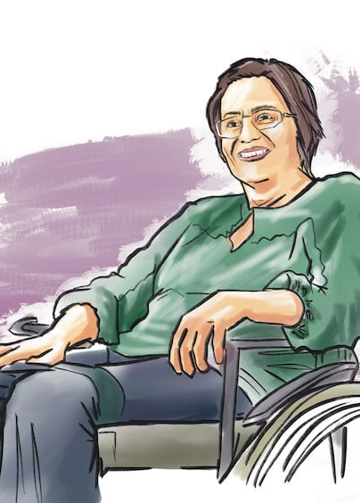
Lei 11.340/2006
Temos em nosso país a Lei Maria da Penha que prevê mecanismos de denúncia, prevenção e de assistência à mulher em situação de violência doméstica e familiar.

Slide 7
Em 2022, do total de homicídios de mulheres registrados pelo sistema de saúde, as mulheres negras corresponderam a 66,4% das vítimas. Em números absolutos, foram 2.526 mulheres negras assassinadas Naquele ano, a taxa de homicídio de mulheres negras foi de 4,2 por grupo de 100 mil, enquanto a taxa para mulheres não negras foi de 2,5. Isso significa dizer que mulheres negras tiveram 1,7 vezes mais chances de serem vítimas de homicídio, em comparação com as não negras.

Slide 8
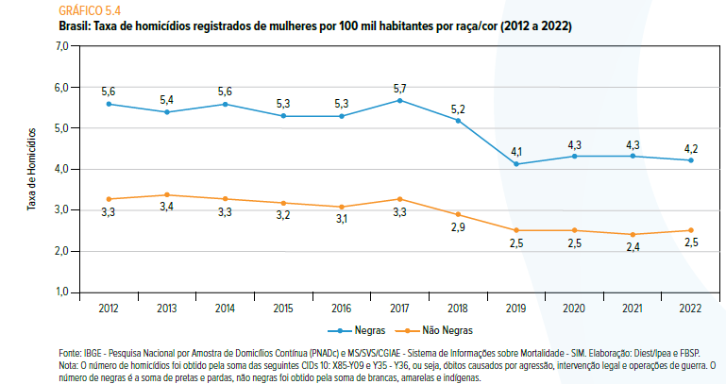

Slide 9
Em 17 UFs as taxas de homicídio de mulheres negras superaram a taxa nacional em 2022. As três mais altas foram encontradas em Rondônia, Ceará e Mato Grosso, sendo que este último teve sua taxa maior do que a taxa nacional em todos os últimos 10 anos.

Slide 10
em termos agregados no Brasil, em 2022, a chance de uma mulher negra ser assassinada era 1,7 vezes maior do que a de uma mulher não negra. No entanto, em algumas UFs esses dados são ainda mais críticos. Em todos os estados da Região Nordeste, a chance de uma mulher negra ser vítima de homicídio é pelo menos duas vezes maior do que a de uma mulher não negra. Em Alagoas, por exemplo, mulheres negras têm chances 7,1 vezes maiores de serem mortas violentamente em comparação com mulheres não negras. Diversos outros estados da região figuram entre aqueles com as maiores chances de uma mulher negra ser vítima de homicídio em relação a uma mulher não negra, como o Ceará (onde essa chance é 72,2% maior), Rio Grande do Norte (64%), Sergipe (62,9%) e Maranhão (61,5%).

Slide 11
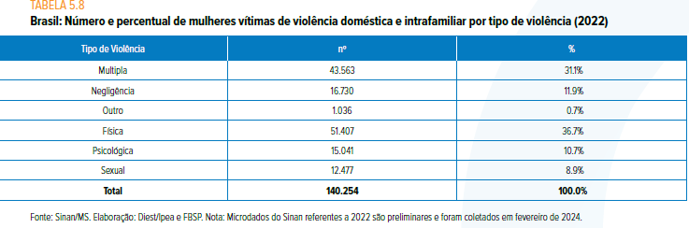

Slide 12
Dentre as formas de violência mais frequentemente notificadas no contexto da violência doméstica, a violência física apareceu como prevalente com 36,7% dos casos: 51.407 registros apenas em 2022, conforme
Tabela 5.8. O segundo tipo mais frequente, com 31,1% dos registros, consiste nas “violências múltiplas”, ou seja, casos em que mais de uma forma de violência foi informada pela vítima. Na sequência temos negligência, com 11,9% dos casos, violência psicológica com 10,7%, violência sexual com 8,9% e outras formas de violência com 0,7%.

Slide 13
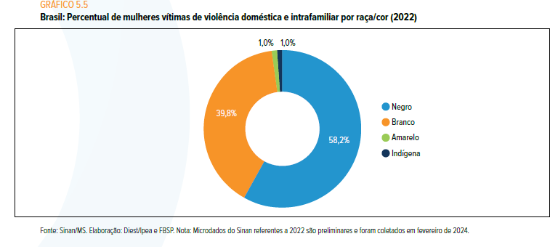

Slide 14

A análise das meninas e mulheres vitimadas por agressão em contexto doméstico e intrafamiliar demonstra uma prevalência de pessoas negras, que representam 58,2% das vítimas. Meninas e mulheres brancas correspondem a 39,8% dos registros; amarelas, cerca de 1%; e indígenas, 1%.

Slide 15
Referências bibliográficas:
CARNEIRO, S. Mulheres Negras e Violência Doméstica: decodificando os números. 1 ed. São Paulo: Geledés Instituto da Mulher Negra, 2017. Disponível em: https://www.geledes.org.br/wp-content/uploads/2017/03/e-BOOK-MULHERES-NEGRAS-e-VIOL%C3%8ANCIA-DOM%C3%89STICA-decodifancando-os-n%C3%BAmeros-isbn.pdf. Acesso em: 15 ago. 2025.
CARNEIRO, S. Enegrecer o feminismo: a situação da mulher negra na América Latina a partir de uma perspectiva de gênero. In: Ashoka Empreendimentos Sociais; Takano Cidadania. Racismos contemporâneos. Rio de Janeiro: Takano, 2003. Coleção Valores e Atitudes.
CERQUEIRA, D. Mapa dos homicídios ocultos no Brasil. Texto para Discussão 1848. Brasília: Ipea, jul. 2013. Disponível em: http://repositorio.ipea.gov.br/bitstream/11058/2924/1/TD_1848.pdf. Acesso em: 15 ago. 2025.
FBSP – Fórum Brasileiro de Segurança Pública. Anuário Brasileiro de Segurança Pública 2020. São Paulo: FBSP, 2020. Disponível em: https://forumseguranca.org.br/wp-content/uploads/2020/10/anuario-14-2020-v1-interativo.pdf. Acesso em: 15 ago. 2025.
FBSP – Fórum Brasileiro de Segurança Pública. Anuário Brasileiro de Segurança Pública 2021. São Paulo: FBSP, 2021. Disponível em: https://www.ipea.gov.br/atlasviolencia/arquivos/artigos/1375-atlasdaviolencia2021completo. Acesso em: 15 ago. 2025.
FBSP – Fórum Brasileiro de Segurança Pública. Anuário Brasileiro de Segurança Pública 2024. São Paulo: FBSP, 2024. Disponível em: https://www.ipea.gov.br/atlasviolencia/publicacoes. Acesso em: 15 ago. 2025.

Slide 16
ESPERANÇA GARCIA
O Conselho Pleno da OAB Nacional reconheceu, em novembro de 2022, Esperança Garcia como a primeira advogada brasileira.

Slide 17
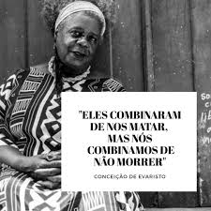

Slide 18
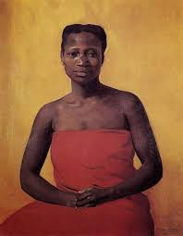
Tereza de Benguela
OBRIGADA
@leticiamarquespadilha

